Slide 1
各章要点复习
《毛泽东思想和中国特色社会主义理论体系概论》

Slide 2
第一章
毛泽东思想及其历史地位
第一节
毛泽东思想的形成和发展
毛泽东思想的主要内容和活的灵魂
第二节
第三节
毛泽东思想的历史地位

Slide 3

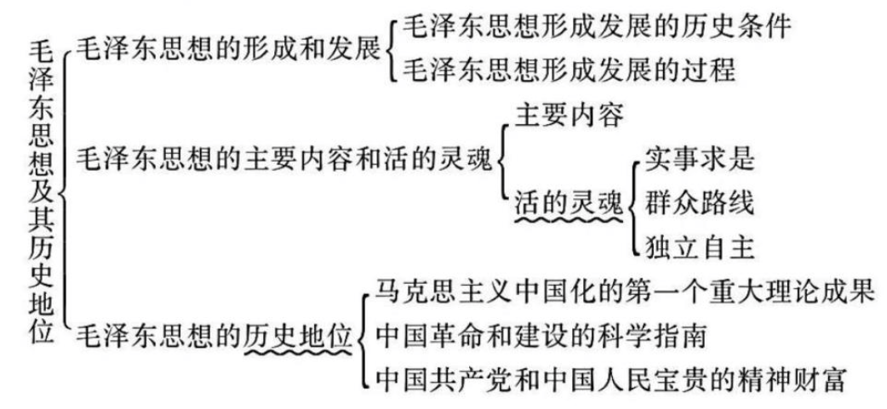

Slide 4
重点
1.毛泽东思想形成发展的过程 2.毛泽东思想的主要内容 3.毛泽东思想活的灵魂 4.对毛泽东的客观评价 5.毛泽东思想的历史地位

Slide 5
毛泽东思想活的灵魂仍具有现实指导意义
毛泽东思想活的灵魂，即实事求是、群众路线、独立自主，我们在任何时候都要坚持，其中最重要、最根本的是实事求是的原则和方法，这是毛泽东思想的精髓。
毛泽东思想活的灵魂的三个方面相互联系、有机统一。其中，
“实事求是”集中体现了马克思主义的认识论和唯物辩证法，是中国共产党人认识世界和改造世界的思想路线；
“群众路线”是实事求是思想路线在党的工作中的运用，是马克思主义关于人民群众创造历史的原理在党的领导工作中的运用，是这两者的有机结合；
“独立自主”是实事求是思想路线在党的建设、社会主义建设以及党际、国际关系中的正确运用。可以说，群众路线和独立自主是实事求是思想路线的展开，因此也必须体现实事求是的思想路线。

Slide 6
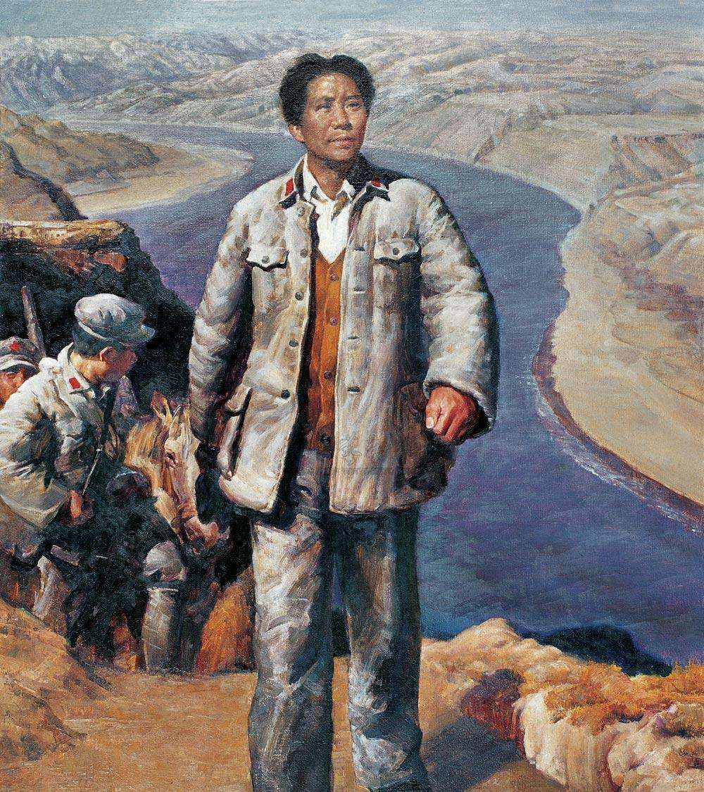
思 考 题
毛泽东思想形成和发展的社会历史条件是什么？
如何把握毛泽东思想的主要内容和活的灵魂？
如何科学认识毛泽东思想的历史地位？

Slide 7
第二章
新民主主义革命理论
新民主主义革命理论形成的依据
第一节
新民主主义革命的总路线和基本纲领
第二节
新民主主义革命的道路和基本经验
第三节

Slide 8
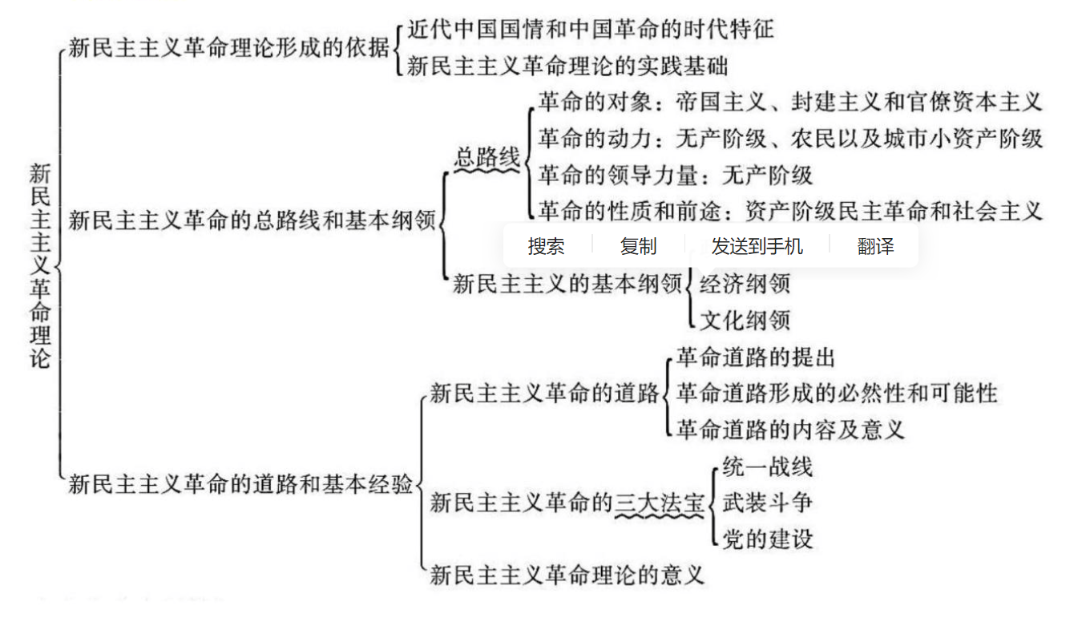

Slide 9
重点
1.近代中国国情和中国革命的时代特征
2.新民主主义革命理论的实践基础
3.新民主主义革命的总路线和基本纲领
4.走以农村包围城市、武装夺取全国政权革命道路的历史必然性及其基本内容

Slide 10
新民主主义革命的总路线
新民主主义革命总路线的内容 P24
帝国主义
封建主义
官僚资本主义
革命的对象
无产阶级领导的,人民大众的,反对帝国主义、封建主义和官僚资本主义的革命。
无产阶级
农民阶级
城市小资产阶级
民族资产阶级
革命的动力
新民主主义革命的总路线
革命的领导力量
无产阶级
革命的性质
资产阶级民主革命
革命的前途
社会主义

Slide 11

新民主主义的基本纲领
新民主主义基本纲领
政治纲领
经济纲领
文化纲领
推翻帝国主义和封建主义的统治，建立一个无产阶级领导的、以工农联盟为基础的、各革命阶级联合专政的新民主主义的共和国。新民主主义共和国既不同于欧美式的资产阶级专政的共和国，又和苏联式的无产阶级专政的社会主义共和国相区别。
没收封建地主阶级的土地归农民所有，没收官僚资产阶级的垄断资本归新民主主义的国家所有，保护民族工商业。
无产阶级领导的人民大众的反帝反封建的文化，即民族的科学的大众的文化。

Slide 12

新民主主义革命的三大法宝
统一战线
三大法宝
武装斗争
党的建设

Slide 13

思 考 题
什么是新民主主义革命的总路线？如何理解新民主主义革命的领导权问题？
新民主主义基本纲领的主要内容是什么？
如何认识中国革命走农村包围城市、武装夺取政权道路的必要性及重大意义？
如何理解新民主主义革命的三大法宝及其相互关系？

Slide 14
第三章
社会主义改造理论
从新民主主义到社会主义的转变
第一节
社会主义改造道路和历史经验
第二节
社会主义制度在中国的确立
第三节

Slide 15

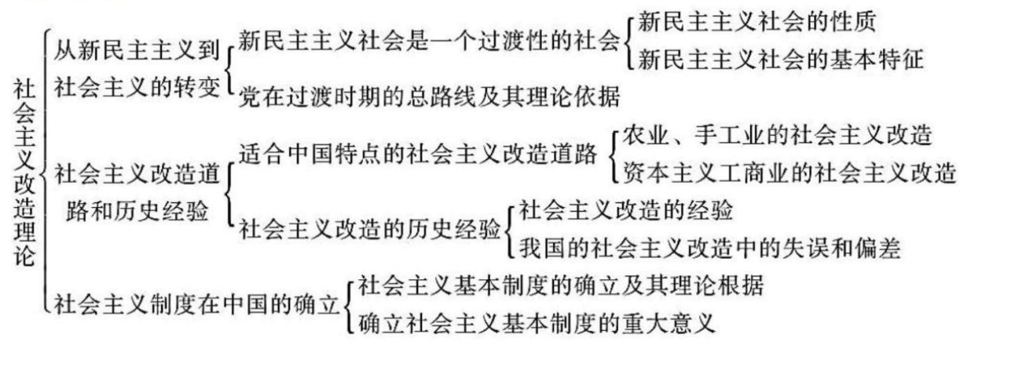

Slide 16
重点
1.党在过渡时期的总路线
2.进行社会主义改造的必要性和必然性
3.“三大改造”的具体内容、特点以及历史经验
4.社会主义制度的建立和重大意义

Slide 17

新民主主义社会是一个过渡性的社会
新民主主义社会不是一个独立的社会形态，而是由新民主主义向社会主义转变的过渡性社会形态。
既然是殖民地、半殖民地、半封建的性质，它就决定了中国革命必须分为两个步骤。第一步，改变这个殖民地、半殖民地、半封建的社会形态，使之变成一个独立的民主主义的社会。第二步，使革命向前发展，建立一个社会主义的社会。
——毛泽东：《新民主主义论》（1940年1月在陕甘宁边区文化协会第一次代表大会上的演讲）

Slide 18



新民主主义社会是一个过渡性的社会
经济成分与阶级力量 的 矛盾
社会主义和资本主义两条道路的矛盾
工人阶级和资产阶级两个阶级的矛盾
主要矛盾
82%
99%
76%
天津偷漏税工商业户
上海偷漏税工商业户
京津沪等9城市有“五毒”行为的工商业户
1953—1956年，工人阶级同资产阶级的矛盾逐渐成为国内的主要矛盾。

Slide 19

思 考 题
为什么说新民主主义社会是一个过渡性社会？
怎样理解党在过渡时期的总路线？
如何认识我国社会主义改造的基本经验？
如何理解中国确立社会主义基本制度的重大意义？

Slide 20
第四章
社会主义建设道路
初步探索的理论成果
第一节
初步探索的重要理论成果
第二节
初步探索的意义和经验教训

Slide 21

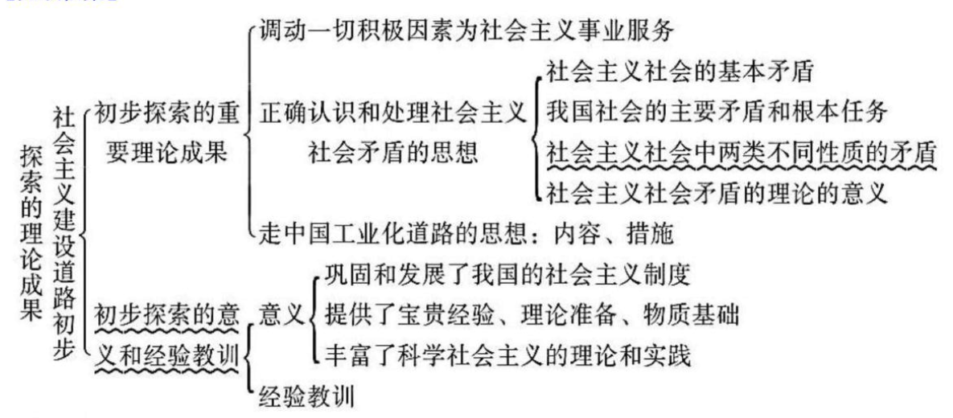

Slide 22
重点
1.初步探索的重要理论成果
2.初步探索的意义
3.初步探索的经验教训

Slide 23
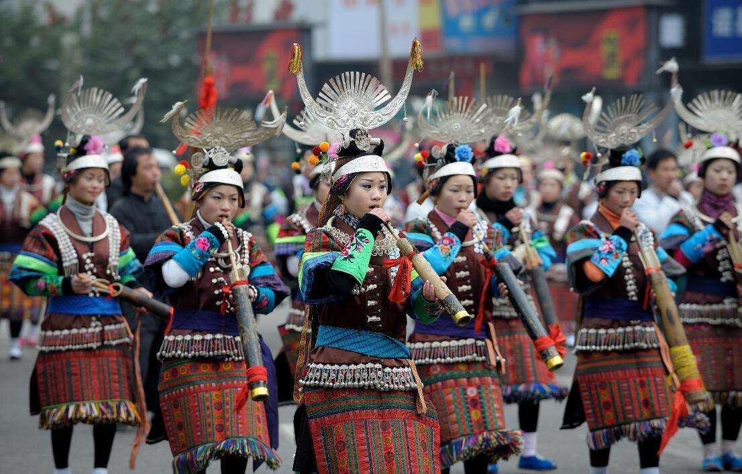
一、调动一切积极因素为社会主义事业服务
1、《论十大关系》的基本内容
01
重工业和轻工业、农业的关系
开辟一条与苏联不同的中国工业化道路
02
沿海工业和内地工业的关系
03
经济建设和国防建设的关系
04
国家、生产单位和生产者个人的关系
经济体制改革
05
中央和地方的关系
06
汉族和少数民族的关系
07
党和非党的关系
08
革命和反革命的关系
政治、思想文化、外交问题
09
是非关系
10
中国和外国的关系

Slide 24

二、正确认识和处理社会主义社会矛盾的思想
2、我国社会的主要矛盾和根本任务
党的八大指出：
社会主义制度在我国已经基本上建立起来了。我们国内的主要矛盾，已经是人民对于建立先进的工业国的要求同落后的农业国的现实之间的矛盾，已经是人民对于经济文化迅速发展的需要同当前经济文化不能满足人民需要的状况之间的矛盾。
工作重点转移论

Slide 25

思 考 题
党在中国社会主义建设道路的初步探索中取得了哪些重要的理论成果？
如何认识党对社会主义建设道路初步探索的重大意义？
党对社会主义建设道路的初步探索有哪些经验教训？

Slide 26
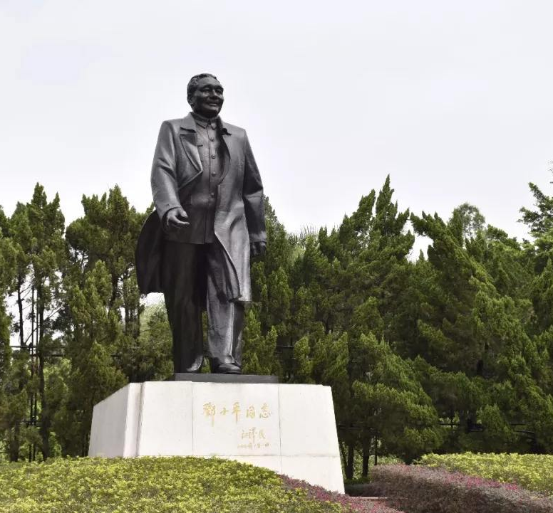
邓 小 平 理 论
第 五 章
第一节
邓小平理论的形成
邓小平理论的基本问题和主要内容
第二节
第三节
邓小平理论的历史地位

Slide 27

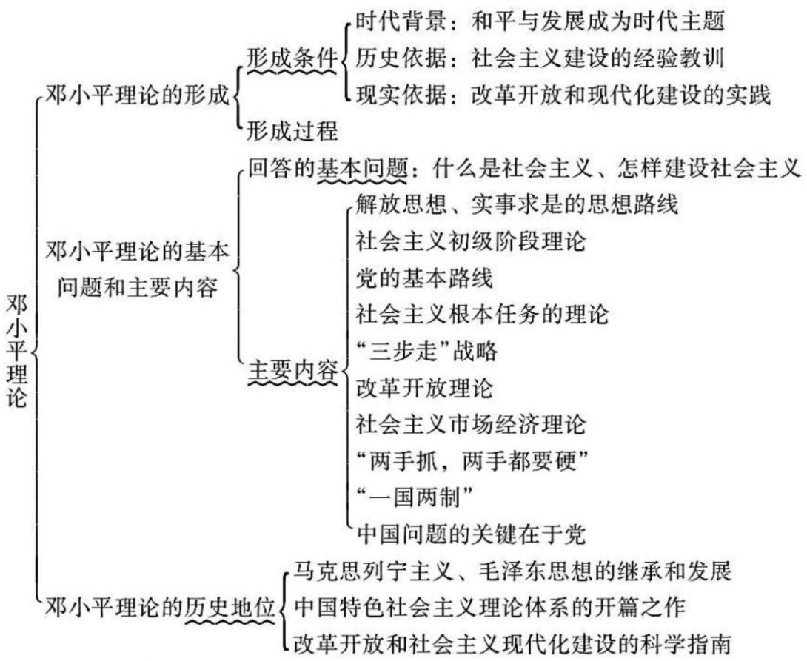

Slide 28
重点
1. 邓小平理论的形成条件 2. 邓小平理论的基本问题 3. 邓小平理论的主要内容 4. 邓小平理论的历史地位

Slide 29
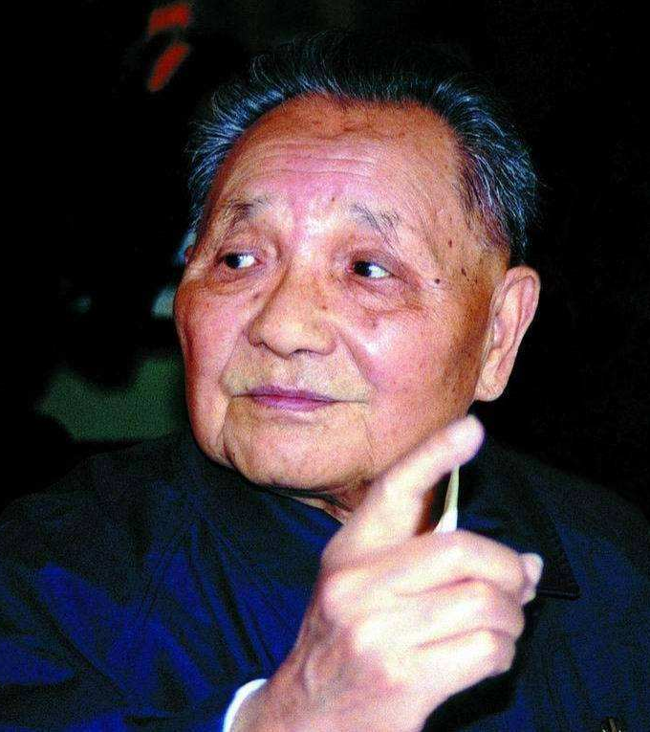
思 考 题
如何认识邓小平理论形成的社会历史条件？
如何把握邓小平理论的主要内容？
如何认识邓小平理论的历史地位？

Slide 30

第 六 章
“三个代表”重要思想
“三个代表”重要思想的形成
第一节
“三个代表”重要思想的核心观点和主要内容
第二节
“三个代表”重要思想的历史地位
第三节

Slide 31

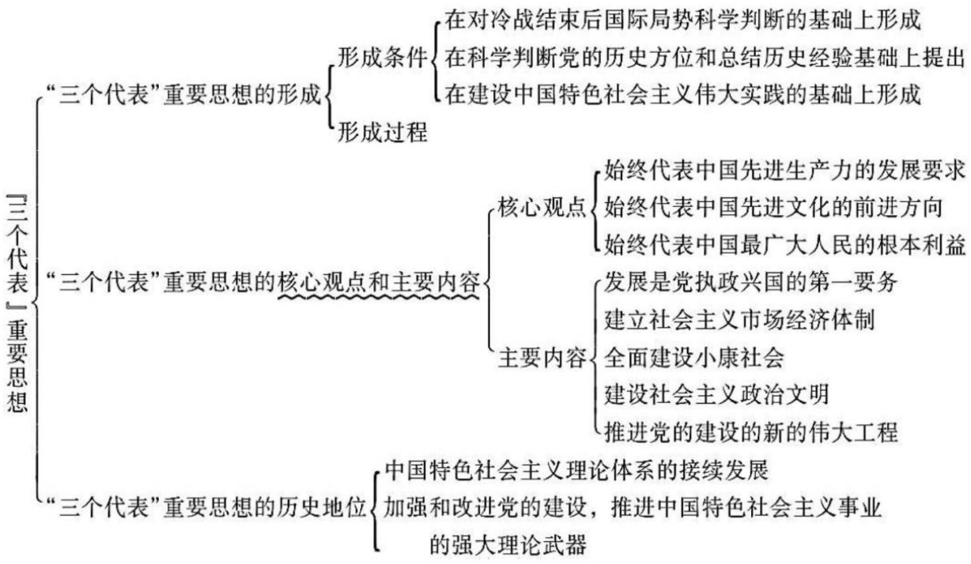

Slide 32
重点
1.“三个代表”重要思想的形成条件
2.“三个代表”重要思想的核心观点
3.“三个代表”重要思想的主要内容
4.推进党的建设新的伟大工程
5.“三个代表”重要思想的历史地位

Slide 33
思 考 题
如何把握“三个代表”重要思想形成的社会历史条件？
怎样准确把握“三个代表”重要思想的核心观点？
如何认识建立社会主义市场经济体制的重要性？
如何理解“三个代表”重要思想的历史地位？

Slide 34

第 七 章
科学发展观
第一节
科学发展观的形成
目录
科学发展观的科学内涵和主要内容
第二节
第三节
科学发展观的历史地位

Slide 35

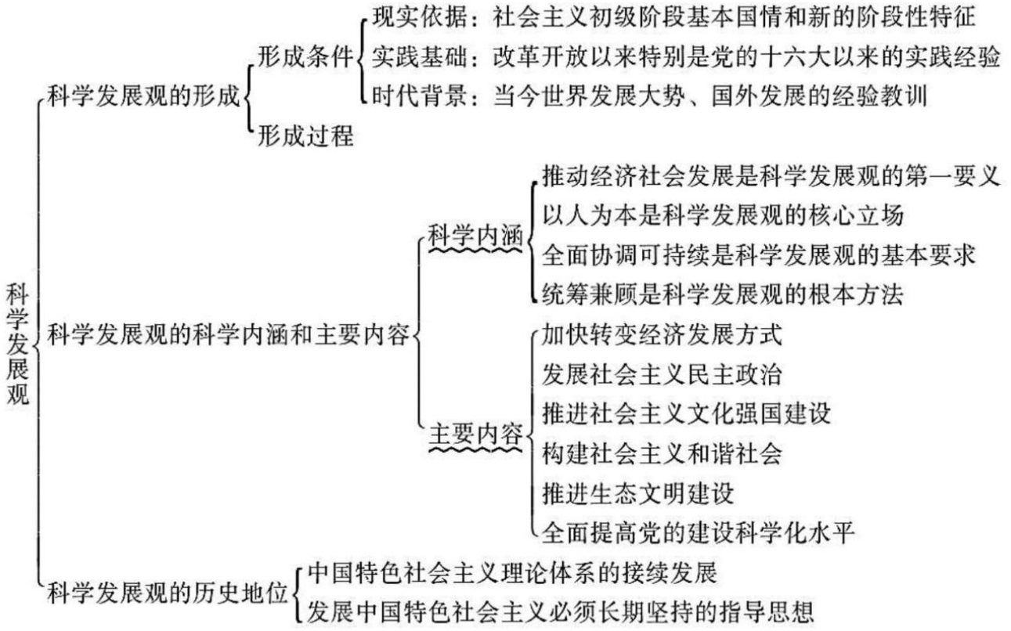

Slide 36
重点
1.科学发展观的形成条件 2.科学发展观的形成过程 3.科学发展观的科学内涵 4.科学发展观的主要内容 5.科学发展观的历史地位

Slide 37
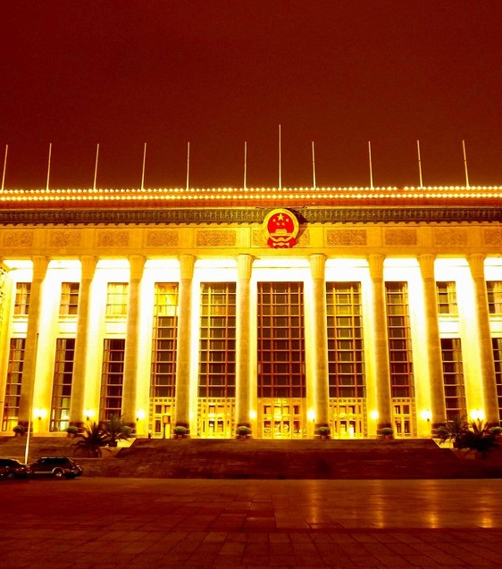
思 考 题
如何理解科学发展观形成发展的社会历史条件？
如何把握科学发展观的科学内涵和精神实质？
如何理解科学发展观的历史地位和指导意义？

Slide 38
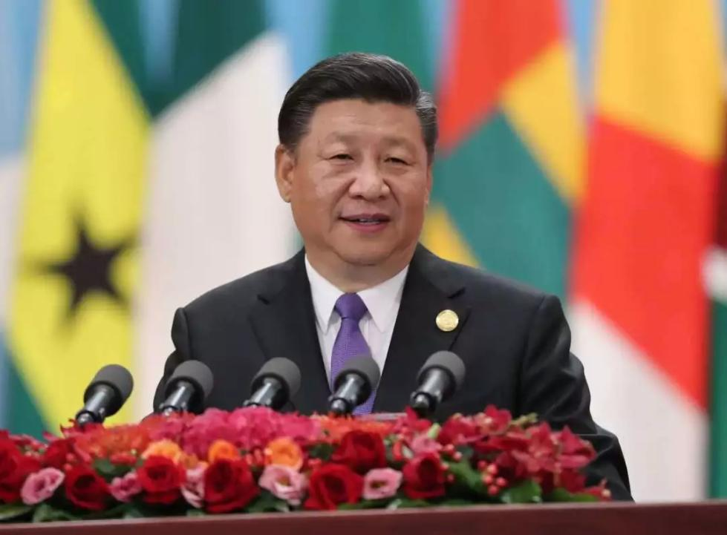
第 八 章
习近平新时代
中国特色社会
主义思想及其历史地位
第一节
中国特色社会主义进入新时代
习近平新时代中国特色社会主义思想的主要内容
第二节
习近平新时代中国特色社会主义思想的历史地位
第三节

Slide 39
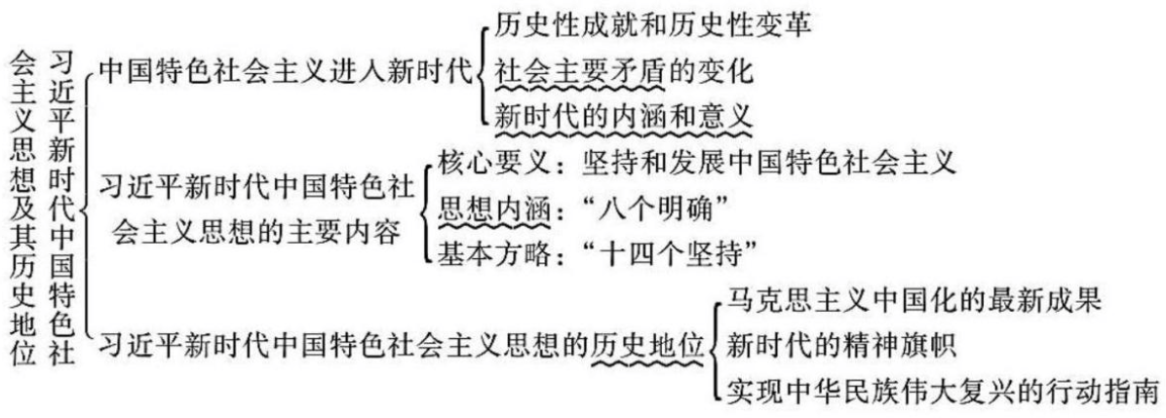

Slide 40
重点
1.党的十八大以来的历史性成就和历史性变革
2.新时代中国社会主要矛盾的根本依据、内容和意义
3.新时代中国社会主要矛盾转化的“变”与“不变”
4.中国特色社会主义新时代提出的根本依据
5.中国特色社会主义进入新时代的内涵和意义
6.习近平新时代中国特色社会主义思想的形成发展和内容体系
7.习近平新时代中国特色社会主义思想的历史地位

Slide 41
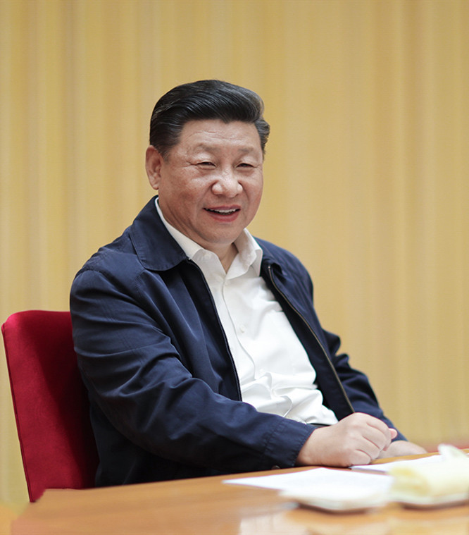
思 考 题
如何理解我国社会主要矛盾发生的变化？
如何认识中国特色社会主义进入新时代？
如何把握习近平新时代中国特色社会主义思想的主要内容和历史地位？

Slide 42
第 九 章
第一节
实现中华民族伟大复兴的中国梦
坚持和发展中国特色社会主义的
总任务
中华民族近代以来最伟大的梦想
一
二
中国梦的科学内涵
三
奋力实现中国梦
建成社会主义现代化强国的战略安排
第二节

Slide 43

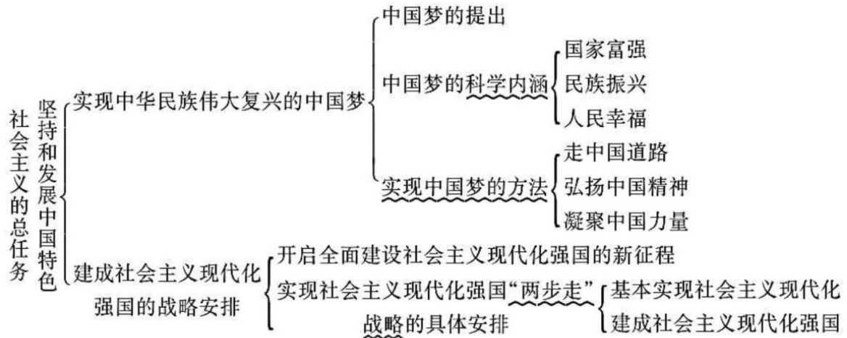

Slide 44
重点
1.坚持和发展中国特色社会主义的总任务 2.中国梦的科学内涵和实现路径 3.“三步走”发展战略和“两个一百年”奋斗目标的关系. “两步走”发展战略的目标要求

Slide 45

思 考 题
如何认识新时代建设中国特色社会主义的总任务？
如何看待开启全面建设社会主义现代化强国的新征程？
如何把握新时代中国特色社会主义发展的战略安排 ?

Slide 46
第一节
建设现代化经济体系
第 十 章
第二节
发展社会主义民主政治
“五位一体”
总体布局
第三节
推动社会主义文化繁荣兴盛
第四节
坚持在发展中保障和改善民生
第五节
建设美丽中国

Slide 47
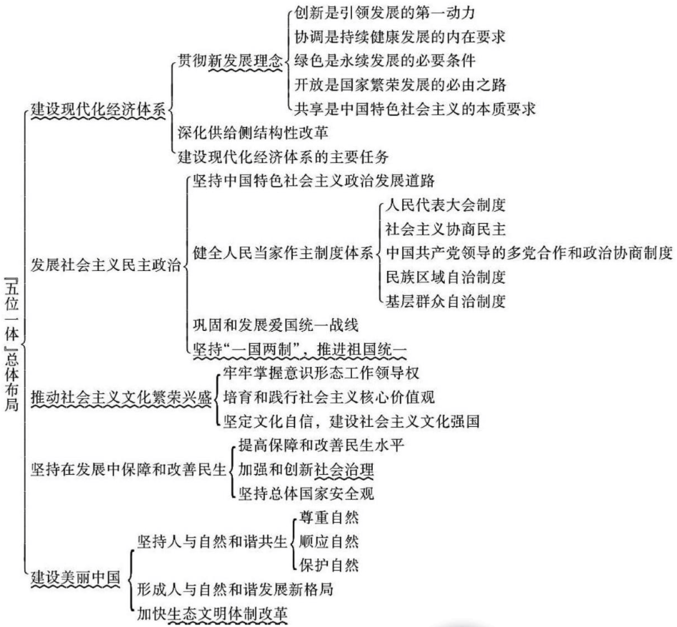


Slide 48
重点
1.新发展理念的科学内涵及内在联系
2.如何深化供给侧结构性改革
3.建设现代化经济体系的内容
4.建设现代化经济体系的措施
5.坚持中国特色社会主义政治发展道路
6.健全人民当家作主制度体系
7.巩固和发展爱国统一战线
8.坚持“一国两制”，推进祖国和平统一
9.如何掌握意识形态工作领导权
10.社会主义核心价值观与社会主义核心价值体系
11.社会主义文化强国的内涵
12.如何建设社会主义文化强国

Slide 49

思 考 题
新时代如何推进现代化经济体系建设？
如何正确理解坚持党的领导、人民当家作主和依法治国的有机统一？
如何推动社会主义文化繁荣兴盛？
如何在发展中加强和改善民生？
如何建设美丽中国？

Slide 50

第十一章
“四个全面”战略布局
全面建成小康社会，开启全面建设社会主义现代化国家新征程
第一节
第二节
全面深化改革
第三节
全面依法治国
第四节
全面从严治党

Slide 51
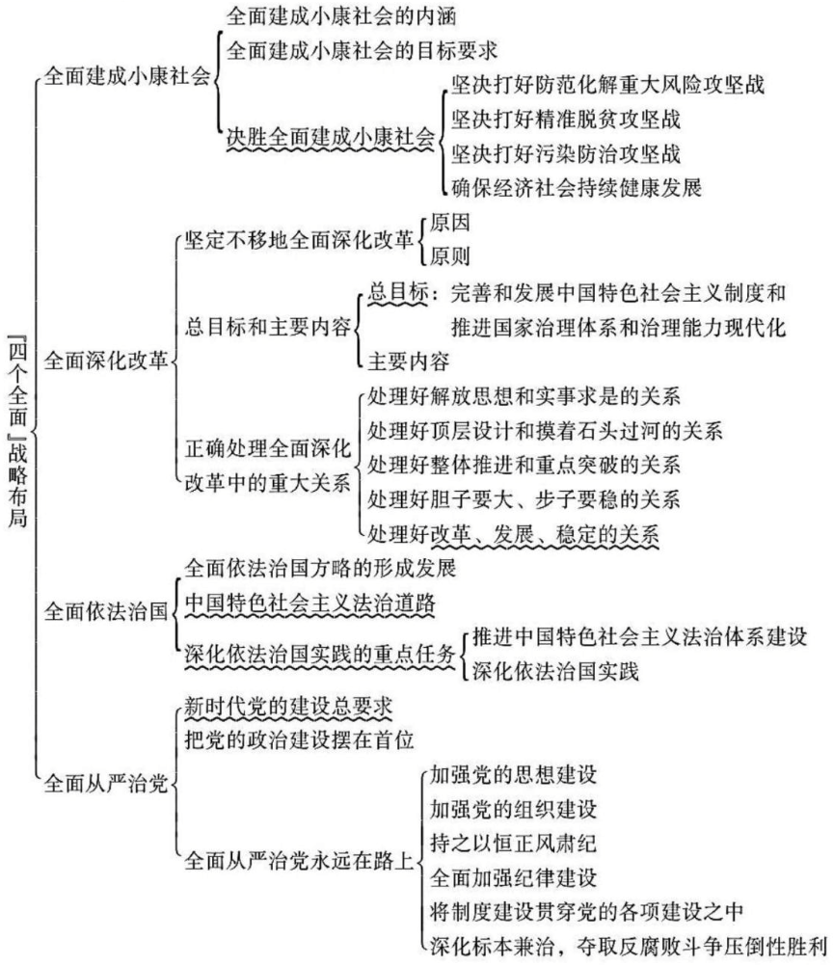


Slide 52
重点
1.全面深化改革的总目标 2.走中国特色社会主义法治道路 3.新时代党的建设总要求 4.“四个全面”之间的逻辑关系

Slide 53


思 考 题
如何理解新的“四个全面”战略布局的深刻内涵？
如何理解全面深化改革的总目标？
如何正确理解坚持党的领导、人民当家作主和依法治国的有机统一？
如何理解新时代党的建设总要求？

Slide 54


第十二章 全面推进国防和军队现代化
第一节
坚持走中国特色强军之路
第二节
推动军民融合深度发展

Slide 55

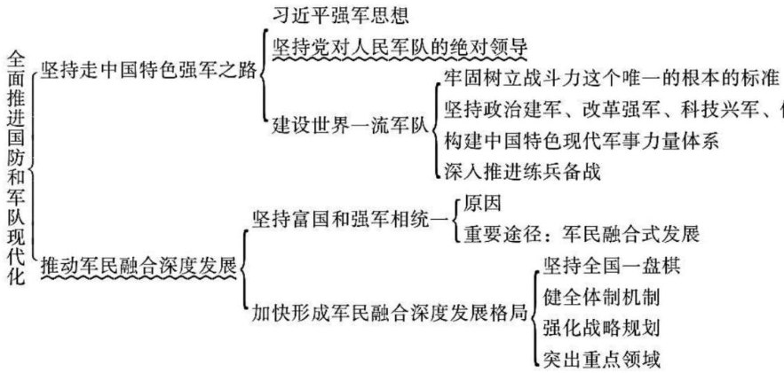

Slide 56
重点
1.习近平强军思想
2.坚持党对人民军队的绝对领导
3.建设世界一流军队
4.坚持富国和强军相统一
5.军民融合深度发展格局

Slide 57

思 考 题
如何理解习近平强军思想的主要内容？
谈谈你对“能战方能止战，准备打才可能不必打，越不能打越可能挨打”这一论断的认识。
如何坚持富国和强国相统一？

Slide 58





第十三章
中国特色大国外交

Slide 59
第一节
坚持和平发展道路
第二节
推动构建人类命运共同体

Slide 60
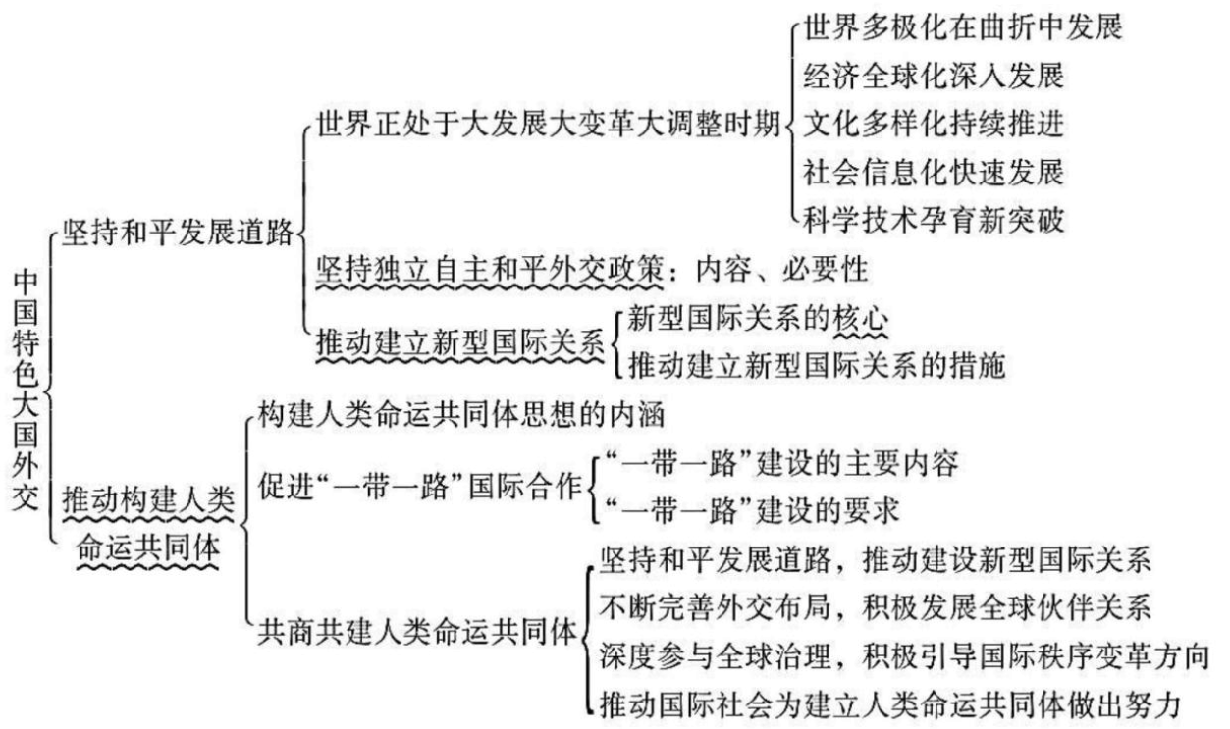

思 考 题
如何认识当今世界的发展趋势？
如何推动建立以合作共赢为核心的新型国际关系？
如何理解构建人类命运共同体思想的科学内涵？

Slide 61
重点
世界正处于大发展大变革大调整时期 坚持独立自主和平外交政策 推动建立新型国际关系 构建人类命运共同体思想的内涵 促进“一带一路”国际合作 共商共建人类命运共同体

Slide 62
思 考 题
如何认识当今世界的发展趋势？
如何推动建立以合作共赢为核心的新型国际关系？
如何理解构建人类命运共同体思想的科学内涵？

Slide 63

实现中华民族伟大复兴关键在党
第一节
坚持党对一切工作的领导
第二节

Slide 64
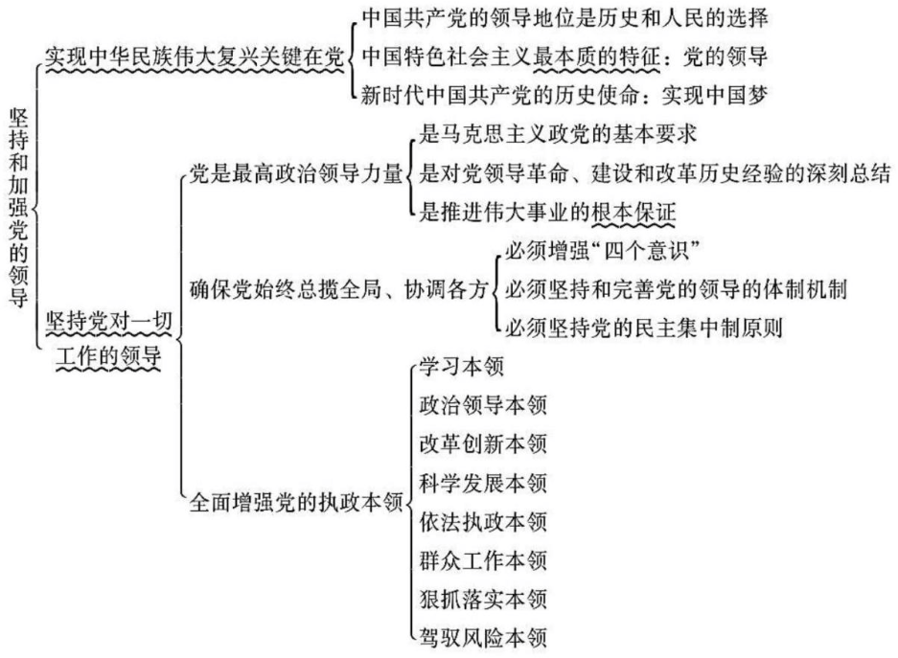

Slide 65
重点
1.中国共产党是工人阶级的先锋队，又是中国人民和中华民族的先锋队
2.中国共产党的执政地位是历史的选择、时代的选择、人民的选择
3.党的领导是中国特色社会主义最本质的特征
4.新时代中国共产党的历史使命
5.全面增强党的执政本领

Slide 66
思 考 题
如何理解中国共产党领导是中国特色社会主义最本质的特征和制度的最大优势？
如何理解党在新时代的历史使命？
如何理解党是最高政治领导力量？

